Slide 1









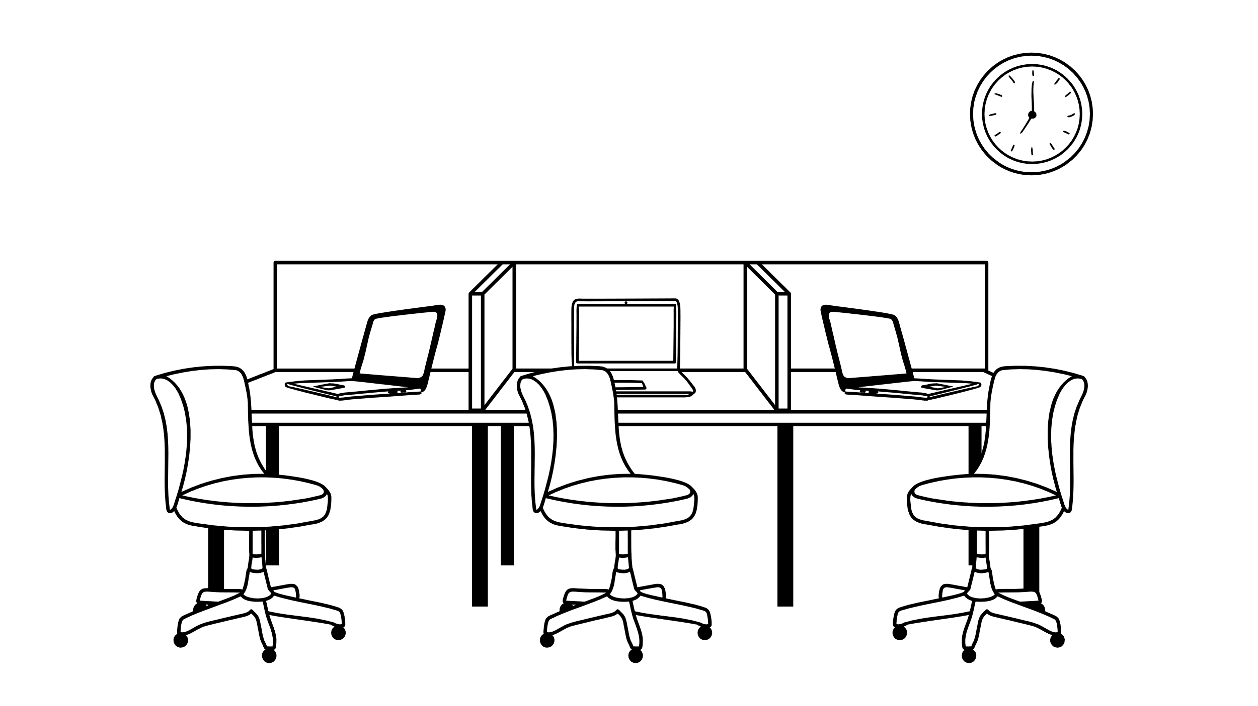

Canales de Recepción
Clasificación
En la sede de la Superintendencia en la Ventanilla Única de Radicación y/o Relacionamiento con el Ciudadano
Contact Center
Línea 018000915615
Las respuestas se emiten a través de correo certificado electrónico (mails) o se envían a una dirección física, según autorización del solicitante.
Recibimos sus PQRS y se clasifican y se envían a las áreas responsables para que atiendan y respondan
Gestión
A través del correo ventanillaunicaderadicacion@supertransporte.gov.co
A través de la pagina
www.Supertransporte.gov.co
Las áreas encargadas revisan la solicitud, analizan y redactan una respuesta

